Slide 1
盤前報告
2026-10-28 | 2026 德明X富達投資擂台
台股投資競賽 盤前報告 2026-10-28 | 1

Slide 2
今日重點
總資產
849 萬
累積報酬
-15.10%
執行後持股率
93.3%
大盤預測開盤
+0.73%
• 美股前一交易日：費城半導體 +3.60%、那斯達克 +1.18%、標普500 +0.60%、台積電ADR +2.95%、美10年債殖利率 +0.14%。新聞面：美股受AI題材提振全面走揚帶動台指期夜盤狂飆，融資浮額減輕促使台股反攻動能升溫，但外資近期仍偏調節且央行決策在即。
• 模型預測加權指數開盤 +0.73%（開高），開盤後 +0.61%（續強）；樣本外方向命中率 83.5%，誤差區間約 ±0.52%。
台股投資競賽 盤前報告 2026-10-28 | 2

Slide 3
庫存怎麼處理
標的 | 持股 | 損益 | 建議 | 數量 | 限價
3189 景碩 | 1,639 | -13.21% | 全部出清 | 賣出全部 1 張又 639 股（共 1,639 股） | 931.0
6196 帆宣 | 2,150 | -8.00% | 全部出清 | 賣出全部 2 張又 150 股（共 2,150 股） | 578.0
1560 中砂 | 1,091 | -18.26% | 全部出清 | 賣出全部 1 張又 91 股（共 1,091 股） | 823.0
6213 聯茂 | 1,000 | +2.61% | 全部出清 | 賣出全部 1 張（1,000 股） | 738.0
5880 合庫金 | 24,000 | +10.19% | 全部出清 | 賣出全部 24 張（24,000 股） | 28.5
2889 國票金 | 40,416 | +6.30% | 全部出清 | 賣出全部 40 張又 416 股（共 40,416 股） | 16.85
3037 欣興 | 570 | -10.30% | 全部出清 | 賣出全部 570 股（零股） | 1045.0
3591 艾笛森 | 20,528 | -6.36% | 全部出清 | 賣出全部 20 張又 528 股（共 20,528 股） | 26.55
2845 遠東銀 | 36,071 | +3.32% | 全部出清 | 賣出全部 36 張又 71 股（共 36,071 股） | 13.25
2915 潤泰全 | 7,173 | +0.45% | 全部出清 | 賣出全部 7 張又 173 股（共 7,173 股） | 57.2
6182 合晶 | 1,000 | -11.81% | 全部出清 | 賣出全部 1 張（1,000 股） | 100.5
2103 台橡 | 3,000 | -4.37% | 全部出清 | 賣出全部 3 張（3,000 股） | 27.95
2360 致茂 | 8 | -17.36% | 全部出清 | 賣出全部 8 股（零股） | 1935.0
2885 元大金 | 1,000 | +2.95% | 加碼 | 加買 7 張又 986 股（共 7,986 股），加碼後共 8 張又 986 股（共 8,986 股） | 73.1
台股投資競賽 盤前報告 2026-10-28 | 3

Slide 4
警示提醒（嚴重 4／警告 5）
【嚴重】3189 景碩：已跌破停損價 999.0（目前 941.0）：依紀律全數出場 → 建議賣出 1 張又 639 股（共 1,639 股）（持有 1,639 股的 100%），限價 931.0
【嚴重】1560 中砂：已跌破停損價 936.69（目前 832.0）：依紀律全數出場 → 建議賣出 1 張又 91 股（共 1,091 股）（持有 1,091 股的 100%），限價 823.0
【嚴重】6196 帆宣：已跌破停損價 599.23（目前 584.0）：依紀律全數出場 → 建議賣出 2 張又 150 股（共 2,150 股）（持有 2,150 股的 100%），限價 578.0
【嚴重】2360 致茂：已跌破停損價 2069.91（目前 1955.0）：依紀律全數出場 → 建議賣出 8 股（零股）（持有 8 股的 100%），限價 1935.0
【警告】2845 遠東銀：負面新聞：公告受金管會裁罰案之說明；股價尚穩，先上調停損 → 停損上調至 13.2
【警告】6213 聯茂：負面新聞：有價證券於集中交易市場達公布注意交易資訊標準；股價尚穩，先上調停損 → 停損上調至 678.86
【警告】6182 合晶：負面新聞：董事會決議辦理現金增資發行新股及發行國內無擔保轉換公司債；股價偏弱，減碼三分之一 → 建議賣出 333 股（零股）（持有 1,000 股的 33%），限價 100.5
【警告】6756 威鋒電子：負面新聞：有價證券達公布注意交易資訊標準被列為注意股 → 減半買進（4 張又 600 股（共 4,600 股））或等回測支撐
台股投資競賽 盤前報告 2026-10-28 | 4

Slide 5
今日漲跌停與原因（漲停 24／跌停 12）
標的 | 產業 | 可能原因
跌停｜6274 台燿 | 電子零組件業 | 可能原因（新聞）：焦點股》台燿：鬼故事又來了? 驚傳AWS掉單重挫跌停 - 自由財經；【即時新聞】台燿(6274)營收翻
跌停｜8021 尖點 | 其他電子業 | 可能原因（新聞）：尖點做什麼的？尖點申購抽中價差10萬，股價10年漲23倍 - 數位時代；颱風假打亂新股抽籤！尖點逾9萬
跌停｜3441 聯一光 | 光電業 | 可能原因（新聞）：暴漲7倍創新高後 聯一光竟「連炸3天跌停」 9月自結由虧轉盈能救嗎？ - 三立新聞；【即時新聞】聯一光
跌停｜8227 巨有科技 | 半導體業 | 可能原因（新聞）：巨有科技(8227) 個股概覽 | 個股 - 股市 - CMoney；盤中速報 - 巨有科技(8227
漲停｜2464 盟立 | 其他電子業 | 可能原因（新聞）：盟立(2464) 個股概覽 | 個股 - 股市 - CMoney；盟立4月每股獲利0.11元、年增1.
漲停｜4526 東台 | 電機機械 | 可能原因（新聞）：東台(4526) 個股概覽 | 個股 - 股市 - CMoney；【09:40 即時新聞】東台(452
漲停｜2049 上銀 | 電機機械 | 可能原因（新聞）：上銀(2049) 個股概覽 | 個股 - 股市 - CMoney；【09:27 即時新聞】上銀(204
漲停｜7750 新代 | 電機機械 | 可能原因（新聞）：新代(7750) 個股概覽 | 個股 - 股市 - CMoney；盤中速報 - 新代(7750)股價拉
漲停｜1569 濱川 | 電腦及週邊設備業 | 可能原因（新聞）：【09:17 即時新聞】濱川(1569)亮燈漲停，AI水冷與主力續佈局成焦點 - CMoney投資網誌
漲停｜6221 晉泰 | 資訊服務業 | 可能原因（新聞）：晉泰(6221) 個股概覽 | 個股 - 股市 - CMoney；【09:33 即時新聞】晉泰(622
漲停｜5426 振發 | 電腦及週邊設備業 | 可能原因（新聞）：振發(5426) 個股概覽 | 個股 - 股市 - CMoney；【振發法說會重點內容備忘錄】未來展望
漲停｜4720 德淵 | 化學生技醫療 | 可能原因（新聞）：【09:13 即時新聞】德淵(4720)亮燈漲停，低貝他防守概念受市場聚焦-CMoney 研究員 -
台股投資競賽 盤前報告 2026-10-28 | 5

Slide 6
三籃配置：進攻 75%／穩健 25%／ETF 0%
比例如何決定
• 灰燈：大盤中性（距季線 -0.4%、20 日 -3.6%） → 進攻籃 80%（已持續 7 個交易日）
• 依據（報酬率第一）：十年回測每次前 20 名 20 日報酬，進攻籃在綠燈 6.0%／灰燈 6.2%／紅燈 3.7%，都高於穩健籃 4.4%／3.8%／2.1%，勝率相近
• 調整 Agent 偵測到 2 項失誤 → 進攻 −5%，待模型修正後再恢復
• 股票內部：進攻籃 75%、穩健籃 25%
• 今日配置（佔股票＋ETF 目標持股）：進攻籃 75%、穩健籃 25%、ETF 籃 0%
• ETF 基準比例 0%（分散個股風險、證交稅 0.1%）
• 今日 ETF 籃比例 0%（佔股票＋ETF 目標持股；基準 0% 已依上述條件調整）
各籃內容
【進攻籃】目標 573 萬，執行後佔總資產 67.3%
• 進攻籃買進：6221 晉泰、6756 威鋒電子、6456 GIS-KY、2069 運錩、6416 瑞祺電通
【穩健籃】目標 191 萬，執行後佔總資產 24.9%
• 穩健籃買進：1736 喬山、5292 華懋、2885 元大金、2889 國票金
【ETF 籃】目標 0 萬，執行後佔總資產 0.0%
• ETF 籃買進：無
• 灰燈：大盤中性（距季線 -0.4%、20 日 -3.6%） → 進攻籃 80%（已持續 7 個交易日）；依據（報酬率第一）：十年回測每次前 20 名 20 日報酬，進攻籃在綠燈 6.0%／灰燈 6.2%／紅燈 3.7%，都高於穩健籃 4.4%／3.8%／2.1%，勝率相近；調整 Agent 偵測到 2 項失誤 → 進攻 −5%，待模型修正後再恢復；股票內部：進攻籃 75%、穩健籃 25%；今日配置（佔股票＋ETF 目標持股）：進攻籃 75%、穩健籃 25%、ETF 籃 0%。進攻籃買進：6221 晉泰、6756 威鋒電子、6456 GIS-KY、2069 運錩、6416 瑞祺電通。穩健籃買進：1736 喬山、5292 華懋、2885 元大金、2889 國票金。
台股投資競賽 盤前報告 2026-10-28 | 6

Slide 7
穩健籃候選（收正報酬機率高、回檔小、不追高）
標的 | 產業 | 收正機率 | 預期回檔 | β | 穩健分數 | 訊號
00915 凱基優選高股息30 | ETF | 73.5% | -4.9% | 0.44 | +0.85 | 買進候選
1736 喬山 | 運動休閒 | 58.7% | -5.8% | -0.07 | +0.84 | 買進候選
00731 復華富時高息低波 | ETF | 74.1% | -6.0% | 0.34 | +0.81 | 買進候選
5292 華懋 | 綠能環保 | 61.2% | -8.5% | 0.63 | +0.72 | 買進候選
00900 富邦特選高股息30 | ETF | 67.0% | -7.0% | 0.37 | +0.72 | 買進候選
00940 元大台灣價值高息 | ETF | 68.2% | -6.2% | 0.49 | +0.71 | 買進候選
0055 元大MSCI金融 | ETF | 68.3% | -5.2% | 0.28 | +0.70 | 買進候選
2885 元大金 | 金融保險 | 61.2% | -6.6% | 0.65 | +0.67 | 買進候選
2889 國票金 | 金融保險 | 60.2% | -7.8% | -0.10 | +0.64 | 買進候選
00961 FT臺灣永續高息 | ETF | 59.5% | -6.6% | 0.25 | +0.61 | 買進候選
6416 瑞祺電通 | 通信網路業 | 56.6% | -9.7% | 0.20 | +0.60 | 買進候選
2850 新產 | 金融保險 | 59.8% | -8.1% | 0.11 | +0.60 | 買進候選
台股投資競賽 盤前報告 2026-10-28 | 7

Slide 8
期貨與選擇權判斷：期貨不操作
依據（模型估計，不是保證）
• 目前累積報酬 -15.10%、距高點回撤 -16.75%、剩 23 個交易日
• 報酬為負或回撤 ≥ 4%：提高機率門檻、放寬每筆風險
• 方向模型：未來 5 個交易日上漲機率 61.0%（模型估計，不是保證）
• 做多：樣本外命中率 58.8%（基準 62.7%）、平均每次 +0.77%（一直做多 +0.72%），沒有擇時優勢
• 放空：樣本外交易僅 0 次，少於 20 次，證據不足
• 補回虧損模式可考慮加碼大盤曝險，但加權指數在季線下（-0.40%），風控規定不加碼
台股投資競賽 盤前報告 2026-10-28 | 8

Slide 9
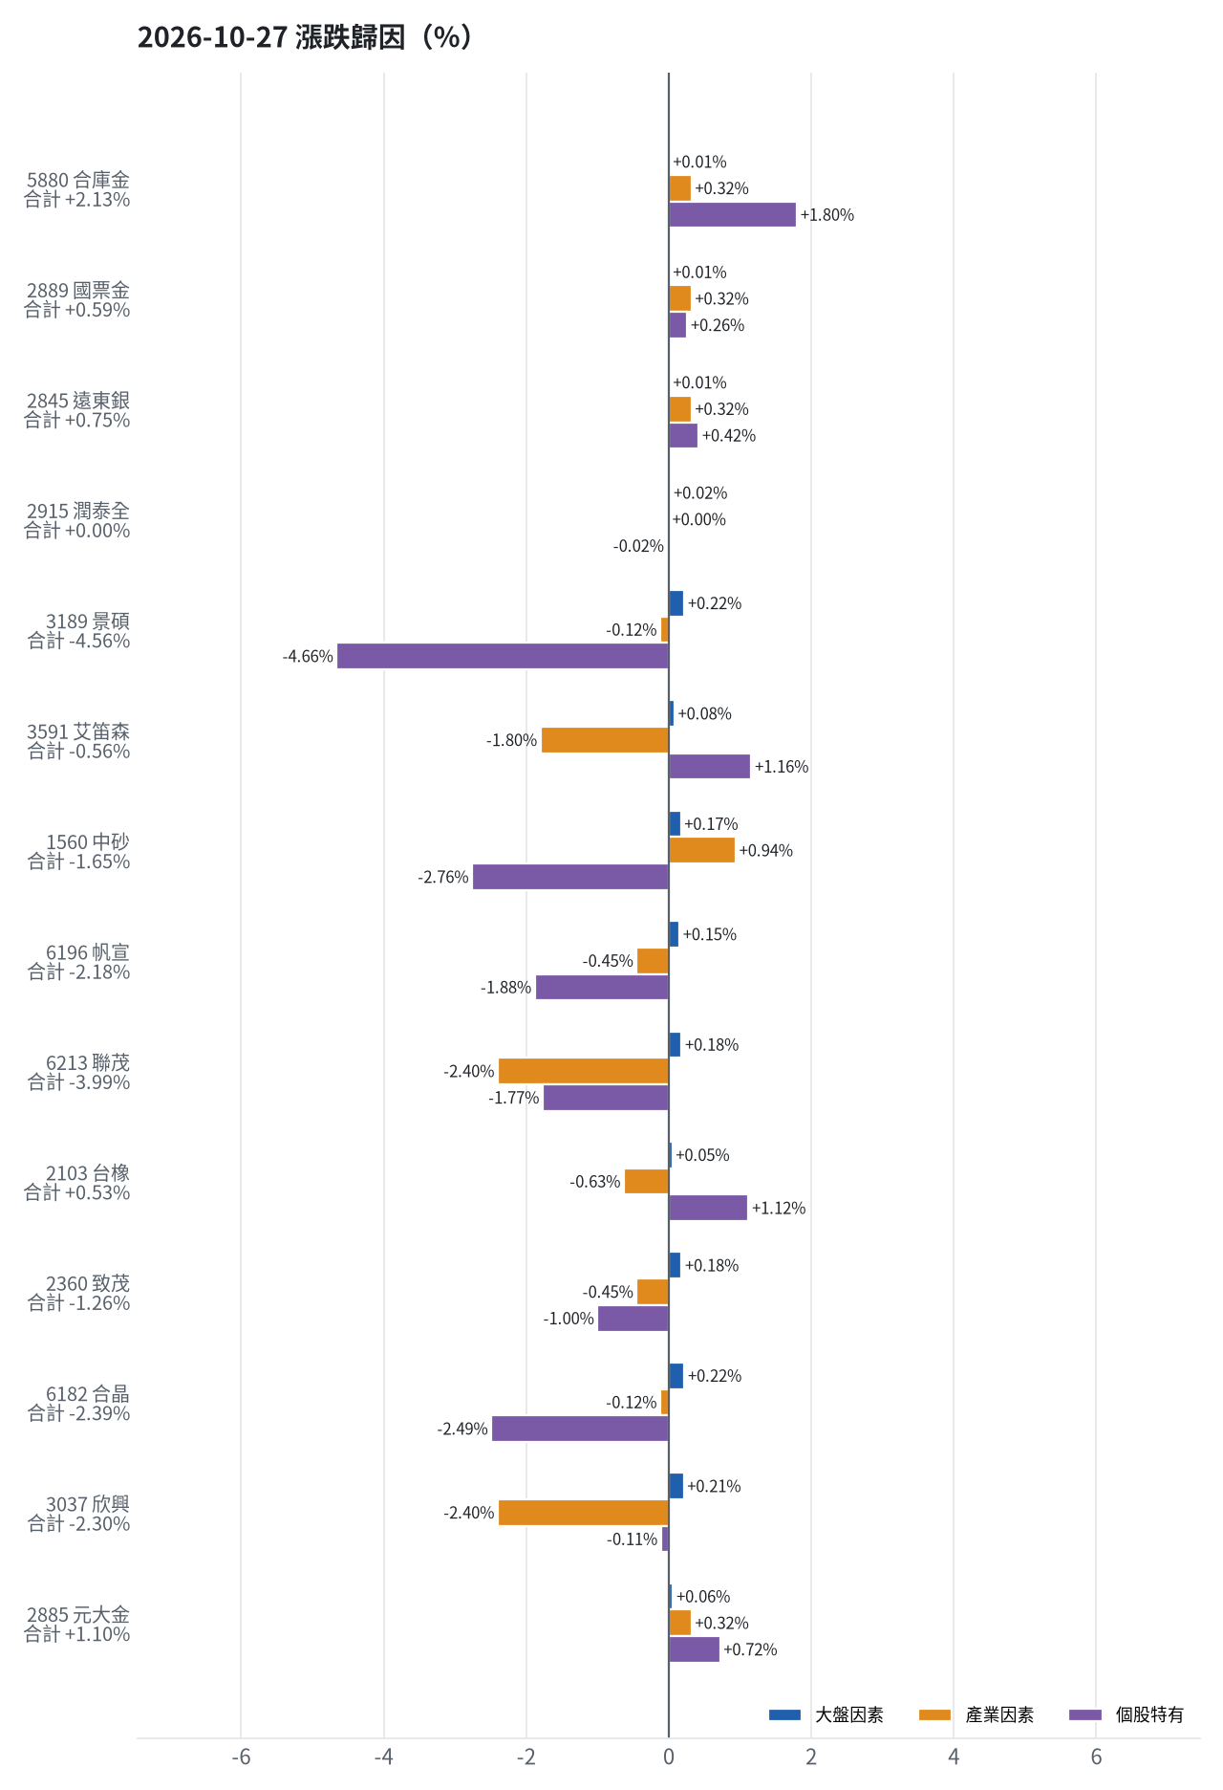
為何今日會漲／會跌（2026-10-27）
• 5880 合庫金：今日上漲 +2.13%（+14,400 元），主因為「個股特有因素」（+1.80%）
• 2889 國票金：今日上漲 +0.59%（+4,042 元），主因為「產業因素」（+0.32%）
• 2845 遠東銀：今日上漲 +0.75%（+3,607 元），主因為「個股特有因素」（+0.42%）
• 2915 潤泰全：今日平盤 +0.00%（+0 元），主因為「大盤因素」（+0.02%）
• 3189 景碩：今日下跌 -4.56%（-73,755 元），主因為「個股特有因素」（-4.66%）
• 3591 艾笛森：今日下跌 -0.56%（-3,079 元），主因為「產業因素」（-1.80%）
台股投資競賽 盤前報告 2026-10-28 | 9

Slide 10
漲跌歸因明細
標的 | 漲跌 | 損益(元) | 大盤 | 產業 | 個股 | 主因
5880 合庫金 | +2.13% | +14,400 | +0.01% | +0.32% | +1.80% | 個股特有因素
2889 國票金 | +0.59% | +4,042 | +0.01% | +0.32% | +0.26% | 產業因素
2845 遠東銀 | +0.75% | +3,607 | +0.01% | +0.32% | +0.42% | 個股特有因素
2915 潤泰全 | +0.00% | +0 | +0.02% | +0.00% | -0.02% | 大盤因素
3189 景碩 | -4.56% | -73,755 | +0.22% | -0.12% | -4.66% | 個股特有因素
3591 艾笛森 | -0.56% | -3,079 | +0.08% | -1.80% | +1.16% | 產業因素
1560 中砂 | -1.65% | -15,274 | +0.17% | +0.94% | -2.76% | 個股特有因素
6196 帆宣 | -2.18% | -27,950 | +0.15% | -0.45% | -1.88% | 個股特有因素
6213 聯茂 | -3.99% | -31,000 | +0.18% | -2.40% | -1.77% | 產業因素
2103 台橡 | +0.53% | +450 | +0.05% | -0.63% | +1.12% | 個股特有因素
2360 致茂 | -1.26% | -200 | +0.18% | -0.45% | -1.00% | 個股特有因素
6182 合晶 | -2.39% | -2,500 | +0.22% | -0.12% | -2.49% | 個股特有因素
3037 欣興 | -2.30% | -14,250 | +0.21% | -2.40% | -0.11% | 產業因素
2885 元大金 | +1.10% | +800 | +0.06% | +0.32% | +0.72% | 個股特有因素
台股投資競賽 盤前報告 2026-10-28 | 10
• 2026-10-27 加權指數 +0.12%。5880 合庫金 今日上漲 +2.13%（+14,400 元），主因為「個股特有因素」（+1.80%）；2889 國票金 今日上漲 +0.59%（+4,042 元），主因為「產業因素」（+0.32%）；2845 遠東銀 今日上漲 +0.75%（+3,607 元），主因為「個股特有因素」（+0.42%）；2915 潤泰全 今日平盤 +0.00%（+0 元），主因為「大盤因素」（+0.02%）；3189 景碩 今日下跌 -4.56%（-73,755 元），主因為「個股特有因素」（-4.66%）；3591 艾笛森 今日下跌 -0.56%（-3,079 元），主因為「產業因素」（-1.80%）；1560 中砂 今日下跌 -1.65%（-15,274 元），主因為「個股特有因素」（-2.76%）；6196 帆宣 今日下跌 -2.18%（-27,950 元），主因為「個股特有因素」（-1.88%）；6213 聯茂 今日下跌 -3.99%（-31,000 元），主因為「產業因素」（-2.40%）；2103 台橡 今日上漲 +0.53%（+450 元），主因為「個股特有因素」（+1.12%）；2360 致茂 今日下跌 -1.26%（-200 元），主因為「個股特有因素」（-1.00%）；6182 合晶 今日下跌 -2.39%（-2,500 元），主因為「個股特有因素」（-2.49%）；3037 欣興 今日下跌 -2.30%（-14,250 元），主因為「產業因素」（-2.40%）；2885 元大金 今日上漲 +1.10%（+800 元），主因為「個股特有因素」（+0.72%）

Slide 11
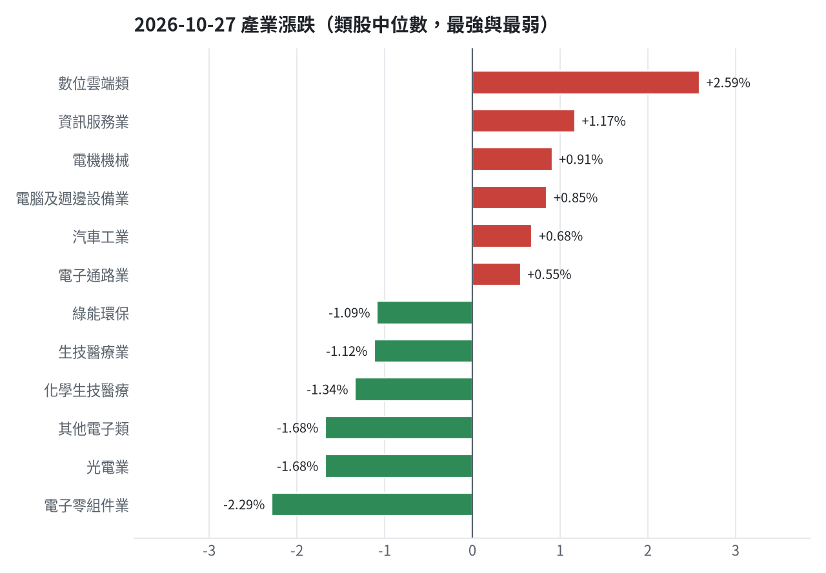
產業強弱
台股投資競賽 盤前報告 2026-10-28 | 11

Slide 12
虧損如何補回
• 累積損益 -1,509,852 元（-15.10%），已實現 -977,655 元；回到初始資金需上漲 17.78%；只有正報酬才列入排名，補回虧損是第一優先；現有持股依模型加權的一個月預期報酬 +4.12%（約 +349,623 元）；進攻籃最佳替換候選：6870 騰雲，一個月預期報酬 +12.50%，創新高機率 93.5%；穩健籃最佳替換候選：00731 復華富時高息低波，一個月預期報酬 +6.59%，收正報酬機率 74.1%。2845 遠東銀：獲利換股（已獲利 +15,543 元（+3.32%）先入袋；這檔一個月預期只剩 +1.14%，轉買 00731 復華富時高息低波（預期 +6.59%）扣除換股成本後多 4.87%（門檻 1.0%），且收正報酬機率不低於原標的）；2360 致茂：停損換股（收盤 1955.0 已跌破停損價 2069.91，依紀律出場；資金轉往評分最高的候選標的）；2915 潤泰全：獲利換股（已獲利 +1,850 元（+0.45%）先入袋；這檔一個月預期只剩 +1.64%，轉買 00731 復華富時高息低波（預期 +6.59%）扣除換股成本後多 4.36%（門檻 1.0%），且收正報酬機率不低於原標的）；5880 合庫金：獲利換股（已獲利 +63,905 元（+10.19%）先入袋；這檔一個月預期只剩 +1.70%，轉買 00731 復華富時高息低波（預期 +6.59%）扣除換股成本後多 4.30%（門檻 1.0%），且收正報酬機率不低於原標的）；2889 國票金：獲利換股（已獲利 +40,846 元（+6.30%）先入袋；這檔一個月預期只剩 +1.89%，轉買 00731 復華富時高息低波（預期 +6.59%）扣除換股成本後多 4.12%（門檻 1.0%），且收正報酬機率不低於原標的）；2885 元大金：續抱並可加碼（模型排名仍在全市場前 20%、股價在月線之上、虧損未擴大，權重 0.9% 仍低於上限，可逢回加碼攤低成本）；2103 台橡：換股（6870 騰雲 扣除換股成本後的預期報酬比續抱高 8.42%（門檻 1.0%），且創新高機率不低於原標的 → 換股補回虧損較快；回收資金依綜合分數配置到買進候選，各檔仍受單一標的與產業上限約束）；1560 中砂：停損換股（收盤 832.0 已跌破停損價 936.69，依紀律出場；資金轉往評分最高的候選標的）；3037 欣興：換股（6870 騰雲 扣除換股成本後的預期報酬比續抱高 7.61%（門檻 1.0%），且創新高機率不低於原標的 → 換股補回虧損較快；回收資金依綜合分數配置到買進候選，各檔仍受單一標的與產業上限約束）；6196 帆宣：停損換股（收盤 584.0 已跌破停損價 599.23，依紀律出場；資金轉往評分最高的候選標的）；6182 合晶：換股（6870 騰雲 扣除換股成本後的預期報酬比續抱高 7.16%（門檻 1.0%），且創新高機率不低於原標的 → 換股補回虧損較快；回收資金依綜合分數配置到買進候選，各檔仍受單一標的與產業上限約束）；3189 景碩：停損換股（收盤 941.0 已跌破停損價 999.0，依紀律出場；資金轉往評分最高的候選標的）；6213 聯茂：獲利換股（已獲利 +18,965 元（+2.61%）先入袋；這檔一個月預期只剩 +5.75%，轉買 6870 騰雲（預期 +12.50%）扣除換股成本後多 6.17%（門檻 1.0%），且創新高機率不低於原標的）；3591 艾笛森：換股（6870 騰雲 扣除換股成本後的預期報酬比續抱高 1.96%（門檻 1.0%），且創新高機率不低於原標的 → 換股補回虧損較快；回收資金依綜合分數配置到買進候選，各檔仍受單一標的與產業上限約束）
• 累積損益 -1,509,852 元（-15.10%），已實現 -977,655 元
• 回到初始資金需上漲 17.78%；只有正報酬才列入排名，補回虧損是第一優先
• 現有持股依模型加權的一個月預期報酬 +4.12%（約 +349,623 元）
• 進攻籃最佳替換候選：6870 騰雲，一個月預期報酬 +12.50%，創新高機率 93.5%
• 穩健籃最佳替換候選：00731 復華富時高息低波，一個月預期報酬 +6.59%，收正報酬機率 74.1%
【獲利換股】2845 遠東銀（+15,543 元）：已獲利 +15,543 元（+3.32%）先入袋；這檔一個月預期只剩 +1.14%，轉買 00731 復華富時高息低波（預期 +6.59%）扣除換股成本後多 4.87%（門檻 1.0%），且收正報酬機率不低於原標的
【停損換股】2360 致茂（-3,285 元）：收盤 1955.0 已跌破停損價 2069.91，依紀律出場；資金轉往評分最高的候選標的
【獲利換股】2915 潤泰全（+1,850 元）：已獲利 +1,850 元（+0.45%）先入袋；這檔一個月預期只剩 +1.64%，轉買 00731 復華富時高息低波（預期 +6.59%）扣除換股成本後多 4.36%（門檻 1.0%），且收正報酬機率不低於原標的
【獲利換股】5880 合庫金（+63,905 元）：已獲利 +63,905 元（+10.19%）先入袋；這檔一個月預期只剩 +1.70%，轉買 00731 復華富時高息低波（預期 +6.59%）扣除換股成本後多 4.30%（門檻 1.0%），且收正報酬機率不低於原標的
【獲利換股】2889 國票金（+40,846 元）：已獲利 +40,846 元（+6.30%）先入袋；這檔一個月預期只剩 +1.89%，轉買 00731 復華富時高息低波（預期 +6.59%）扣除換股成本後多 4.12%（門檻 1.0%），且收正報酬機率不低於原標的
【續抱並可加碼】2885 元大金（+2,098 元）：模型排名仍在全市場前 20%、股價在月線之上、虧損未擴大，權重 0.9% 仍低於上限，可逢回加碼攤低成本
【換股】2103 台橡（-3,877 元）：6870 騰雲 扣除換股成本後的預期報酬比續抱高 8.42%（門檻 1.0%），且創新高機率不低於原標的 → 換股補回虧損較快；回收資金依綜合分數配置到買進候選，各檔仍受單一標的與產業上限約束
【停損換股】1560 中砂（-202,735 元）：收盤 832.0 已跌破停損價 936.69，依紀律出場；資金轉往評分最高的候選標的
【換股】3037 欣興（-69,360 元）：6870 騰雲 扣除換股成本後的預期報酬比續抱高 7.61%（門檻 1.0%），且創新高機率不低於原標的 → 換股補回虧損較快；回收資金依綜合分數配置到買進候選，各檔仍受單一標的與產業上限約束
【停損換股】6196 帆宣（-109,162 元）：收盤 584.0 已跌破停損價 599.23，依紀律出場；資金轉往評分最高的候選標的
【換股】6182 合晶（-13,665 元）：6870 騰雲 扣除換股成本後的預期報酬比續抱高 7.16%（門檻 1.0%），且創新高機率不低於原標的 → 換股補回虧損較快；回收資金依綜合分數配置到買進候選，各檔仍受單一標的與產業上限約束
【停損換股】3189 景碩（-234,809 元）：收盤 941.0 已跌破停損價 999.0，依紀律出場；資金轉往評分最高的候選標的
【獲利換股】6213 聯茂（+18,965 元）：已獲利 +18,965 元（+2.61%）先入袋；這檔一個月預期只剩 +5.75%，轉買 6870 騰雲（預期 +12.50%）扣除換股成本後多 6.17%（門檻 1.0%），且創新高機率不低於原標的
【換股】3591 艾笛森（-37,413 元）：6870 騰雲 扣除換股成本後的預期報酬比續抱高 1.96%（門檻 1.0%），且創新高機率不低於原標的 → 換股補回虧損較快；回收資金依綜合分數配置到買進候選，各檔仍受單一標的與產業上限約束
台股投資競賽 盤前報告 2026-10-28 | 12

Slide 13
國際大事對持股的影響
• AI熱潮持續，Anthropic IPO與科技巨頭投資帶動市場樂觀情緒 → 費城半導體上升，持股合計預估影響 +79,302 元（總資產 +0.93%）；部分科技股和AI概念股遭拋售，市場對AI融資成本與回報存在擔憂 → 費城半導體下降，持股合計預估影響 -79,302 元（總資產 -0.93%）；市場普遍預期聯準會本週將維持利率不變，但對12月升息仍有預期，使市場持續關注 → 美國10年債殖利率上升，持股合計預估影響 -968 元（總資產 -0.01%）；中東和談釋出降溫訊號，國際油價回落，提振市場情緒 → 西德州原油下降，持股合計預估影響 +19,438 元（總資產 +0.23%）；中國經濟復甦面臨挑戰，消費需求疲軟，導致部分外資企業獲利預估下修 → 中國大型股ETF下降，持股合計預估影響 -12,104 元（總資產 -0.14%）；外資持續淨匯出，使新台幣承壓，但近期賣壓減輕且出口商拋匯助攻，使新台幣由貶轉升 → 美元兌台幣下降，持股合計預估影響 +15,065 元（總資產 +0.18%）；美國中期選舉前，美加貿易談判出現回暖跡象，可能影響關稅政策 → VIX恐慌指數下降，持股合計預估影響 +67,512 元（總資產 +0.80%）；美國10月消費信心指數急升，遠勝預期，主要受油價回落提振 → 標普500上升，持股合計預估影響 +71,114 元（總資產 +0.84%）
• AI熱潮持續，Anthropic IPO與科技巨頭投資帶動市場樂觀情緒 → 費城半導體↑：預估 +79,302 元（+0.93%）
• 部分科技股和AI概念股遭拋售，市場對AI融資成本與回報存在擔憂 → 費城半導體↓：預估 -79,302 元（-0.93%）
• 市場普遍預期聯準會本週將維持利率不變，但對12月升息仍有預期，使市場持續關注 → 美國10年債殖利率↑：預估 -968 元（-0.01%）
• 中東和談釋出降溫訊號，國際油價回落，提振市場情緒 → 西德州原油↓：預估 +19,438 元（+0.23%）
• 中國經濟復甦面臨挑戰，消費需求疲軟，導致部分外資企業獲利預估下修 → 中國大型股ETF↓：預估 -12,104 元（-0.14%）
• 外資持續淨匯出，使新台幣承壓，但近期賣壓減輕且出口商拋匯助攻，使新台幣由貶轉升 → 美元兌台幣↓：預估 +15,065 元（+0.18%）
• 美國中期選舉前，美加貿易談判出現回暖跡象，可能影響關稅政策 → VIX恐慌指數↓：預估 +67,512 元（+0.80%）
• 美國10月消費信心指數急升，遠勝預期，主要受油價回落提振 → 標普500↑：預估 +71,114 元（+0.84%）
台股投資競賽 盤前報告 2026-10-28 | 13

Slide 14
國際事件：AI熱潮持續，Anthropic IPO與科技巨頭投資帶
標的 | 敏感度β | 預估影響 | 金額(元) | 後續決策
5880 合庫金 | 0.0394 | +0.00% | +0 | 歷史相關性 +0.11 未達統計顯著（|r| < 0.125），不列入影響
2889 國票金 | 0.0625 | +0.18% | +1,240 | 影響有限，維持原決策
2845 遠東銀 | 0.0371 | +0.00% | +0 | 歷史相關性 +0.11 未達統計顯著（|r| < 0.125），不列入影響
2915 潤泰全 | 0.0672 | +0.19% | +788 | 影響有限，維持原決策
3189 景碩 | 0.5094 | +1.46% | +22,518 | 有利：支持續抱；若一個月模型仍在前段班，可作為加碼依據
3591 艾笛森 | 0.1699 | +0.49% | +2,701 | 有利：支持續抱；若一個月模型仍在前段班，可作為加碼依據
1560 中砂 | 0.4171 | +1.19% | +10,802 | 有利：支持續抱；若一個月模型仍在前段班，可作為加碼依據
6196 帆宣 | 0.4744 | +1.36% | +17,076 | 有利：支持續抱；若一個月模型仍在前段班，可作為加碼依據
6213 聯茂 | 0.411 | +1.18% | +8,803 | 有利：支持續抱；若一個月模型仍在前段班，可作為加碼依據
2103 台橡 | 0.1295 | +0.00% | +0 | 歷史相關性 +0.12 未達統計顯著（|r| < 0.125），不列入影響
2360 致茂 | 0.6479 | +1.85% | +289 | 有利：支持續抱；若一個月模型仍在前段班，可作為加碼依據
6182 合晶 | 0.5537 | +1.58% | +1,612 | 有利：支持續抱；若一個月模型仍在前段班，可作為加碼依據
3037 欣興 | 0.7524 | +2.15% | +12,990 | 有利：支持續抱；若一個月模型仍在前段班，可作為加碼依據
2885 元大金 | 0.2306 | +0.66% | +483 | 有利：支持續抱；若一個月模型仍在前段班，可作為加碼依據
台股投資競賽 盤前報告 2026-10-28 | 14

Slide 15
國際事件：部分科技股和AI概念股遭拋售，市場對AI融資成本與回報存
標的 | 敏感度β | 預估影響 | 金額(元) | 後續決策
5880 合庫金 | 0.0394 | +0.00% | +0 | 歷史相關性 +0.11 未達統計顯著（|r| < 0.125），不列入影響
2889 國票金 | 0.0625 | -0.18% | -1,240 | 影響有限，維持原決策
2845 遠東銀 | 0.0371 | +0.00% | +0 | 歷史相關性 +0.11 未達統計顯著（|r| < 0.125），不列入影響
2915 潤泰全 | 0.0672 | -0.19% | -788 | 影響有限，維持原決策
3189 景碩 | 0.5094 | -1.46% | -22,518 | 不利且敏感度高：嚴守停損 999.0 元、暫停加碼；若事件延續且跌破月線，先減碼一半
3591 艾笛森 | 0.1699 | -0.49% | -2,701 | 輕度不利：列入觀察，暫不調整部位
1560 中砂 | 0.4171 | -1.19% | -10,802 | 不利且敏感度高：嚴守停損 936.69 元、暫停加碼；若事件延續且跌破月線，先減碼一半
6196 帆宣 | 0.4744 | -1.36% | -17,076 | 不利且敏感度高：嚴守停損 599.23 元、暫停加碼；若事件延續且跌破月線，先減碼一半
6213 聯茂 | 0.411 | -1.18% | -8,803 | 不利且敏感度高：嚴守停損 639.23 元、暫停加碼；若事件延續且跌破月線，先減碼一半
2103 台橡 | 0.1295 | +0.00% | +0 | 歷史相關性 +0.12 未達統計顯著（|r| < 0.125），不列入影響
2360 致茂 | 0.6479 | -1.85% | -289 | 不利且敏感度高：嚴守停損 2069.91 元、暫停加碼；若事件延續且跌破月線，先減碼一半
6182 合晶 | 0.5537 | -1.58% | -1,612 | 不利且敏感度高：嚴守停損 97.31 元、暫停加碼；若事件延續且跌破月線，先減碼一半
3037 欣興 | 0.7524 | -2.15% | -12,990 | 不利且敏感度高：嚴守停損 1046.11 元、暫停加碼；若事件延續且跌破月線，先減碼一半
2885 元大金 | 0.2306 | -0.66% | -483 | 輕度不利：列入觀察，暫不調整部位
台股投資競賽 盤前報告 2026-10-28 | 15

Slide 16
國際事件：市場普遍預期聯準會本週將維持利率不變，但對12月升息仍有
標的 | 敏感度β | 預估影響 | 金額(元) | 後續決策
5880 合庫金 | -0.0349 | -0.14% | -968 | 影響有限，維持原決策
2889 國票金 | -0.0135 | +0.00% | +0 | 歷史相關性 -0.04 未達統計顯著（|r| < 0.125），不列入影響
2845 遠東銀 | -0.0021 | +0.00% | +0 | 歷史相關性 -0.01 未達統計顯著（|r| < 0.125），不列入影響
2915 潤泰全 | -0.0428 | +0.00% | +0 | 歷史相關性 -0.12 未達統計顯著（|r| < 0.125），不列入影響
3189 景碩 | -0.0687 | +0.00% | +0 | 歷史相關性 -0.05 未達統計顯著（|r| < 0.125），不列入影響
3591 艾笛森 | -0.0145 | +0.00% | +0 | 歷史相關性 -0.02 未達統計顯著（|r| < 0.125），不列入影響
1560 中砂 | -0.0057 | +0.00% | +0 | 歷史相關性 -0.01 未達統計顯著（|r| < 0.125），不列入影響
6196 帆宣 | -0.0906 | +0.00% | +0 | 歷史相關性 -0.11 未達統計顯著（|r| < 0.125），不列入影響
6213 聯茂 | -0.0823 | +0.00% | +0 | 歷史相關性 -0.07 未達統計顯著（|r| < 0.125），不列入影響
2103 台橡 | 0.0644 | +0.00% | +0 | 歷史相關性 +0.09 未達統計顯著（|r| < 0.125），不列入影響
2360 致茂 | -0.0953 | +0.00% | +0 | 歷史相關性 -0.09 未達統計顯著（|r| < 0.125），不列入影響
6182 合晶 | -0.1369 | +0.00% | +0 | 歷史相關性 -0.11 未達統計顯著（|r| < 0.125），不列入影響
3037 欣興 | -0.0329 | +0.00% | +0 | 歷史相關性 -0.03 未達統計顯著（|r| < 0.125），不列入影響
2885 元大金 | -0.0446 | +0.00% | +0 | 歷史相關性 -0.10 未達統計顯著（|r| < 0.125），不列入影響
台股投資競賽 盤前報告 2026-10-28 | 16

Slide 17
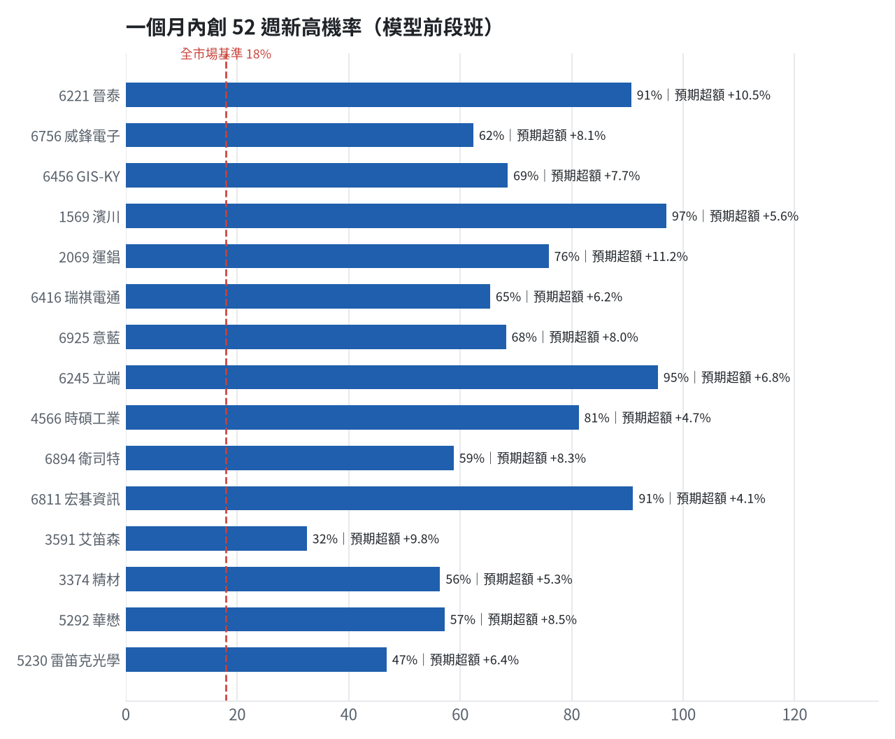
全市場一個月創新高潛力
• 掃描 711 檔上市櫃股票與 ETF
• 全市場基準創新高率 17.9%
• 模型：梯度提升樹，滾動時間外驗證
台股投資競賽 盤前報告 2026-10-28 | 17

Slide 18
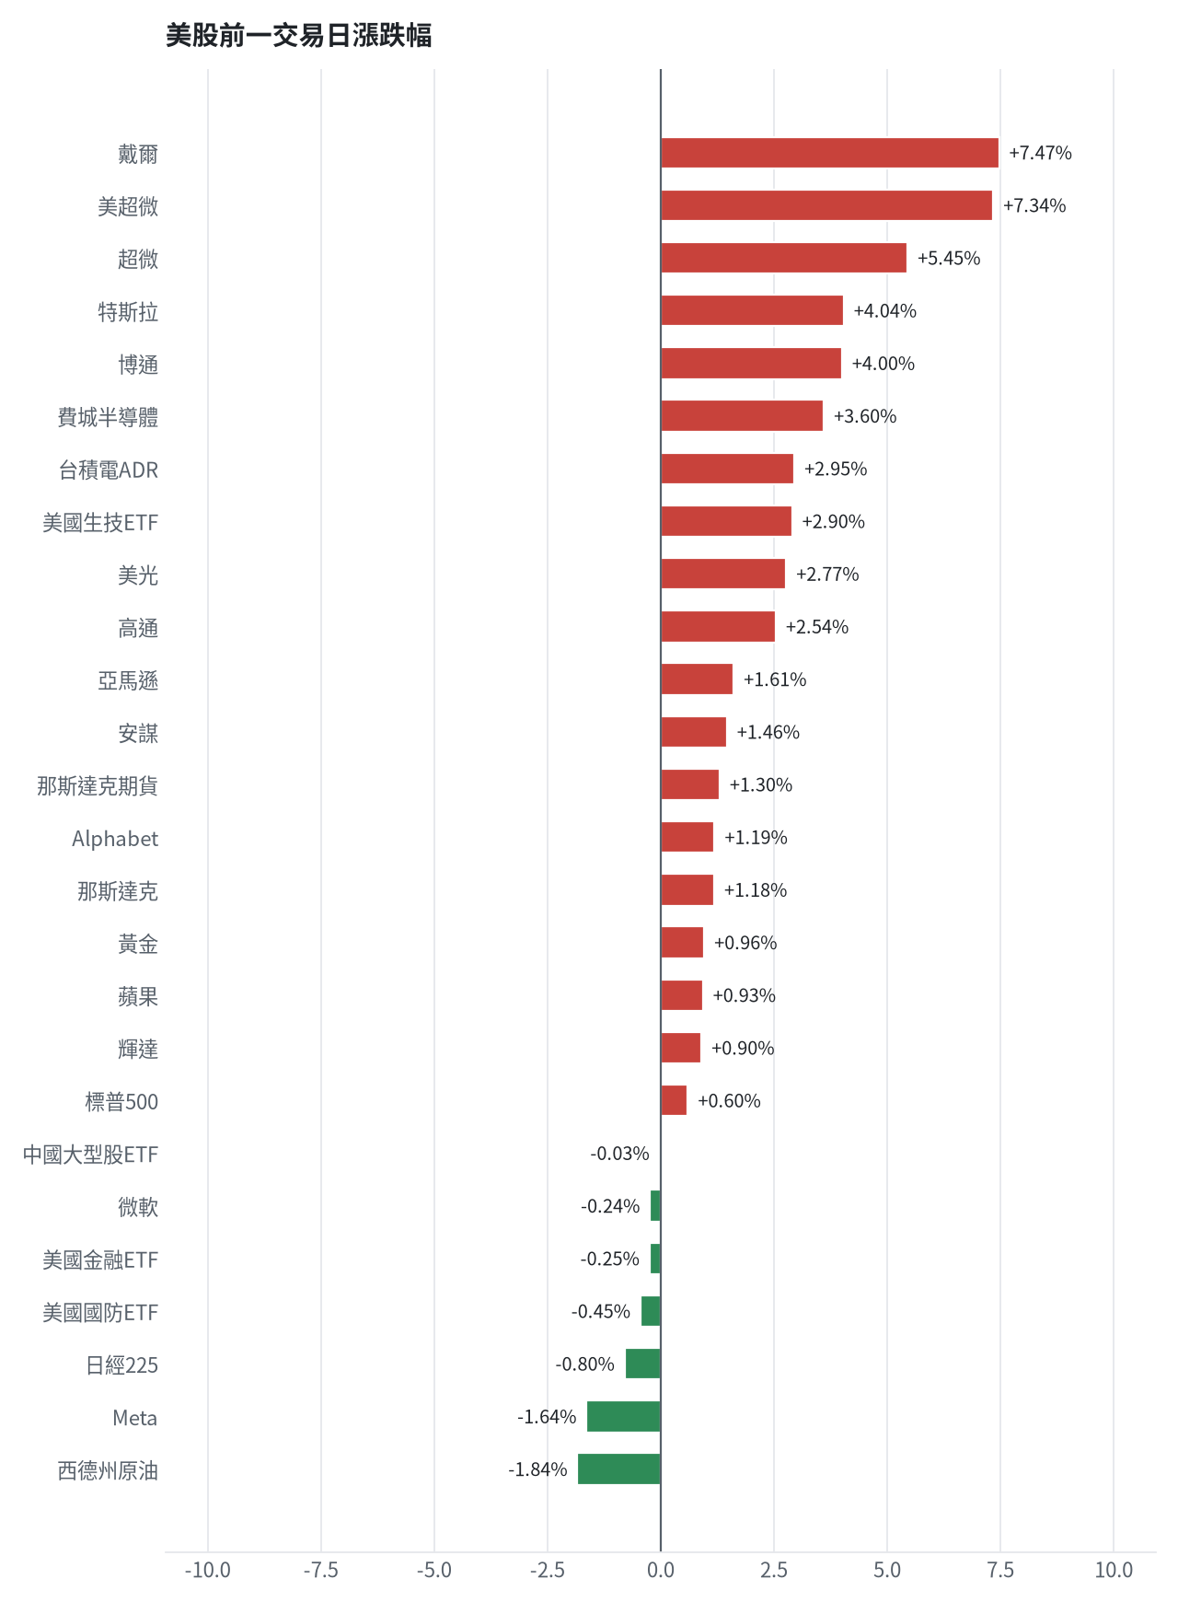
美股隔夜表現
台股投資競賽 盤前報告 2026-10-28 | 18

Slide 19
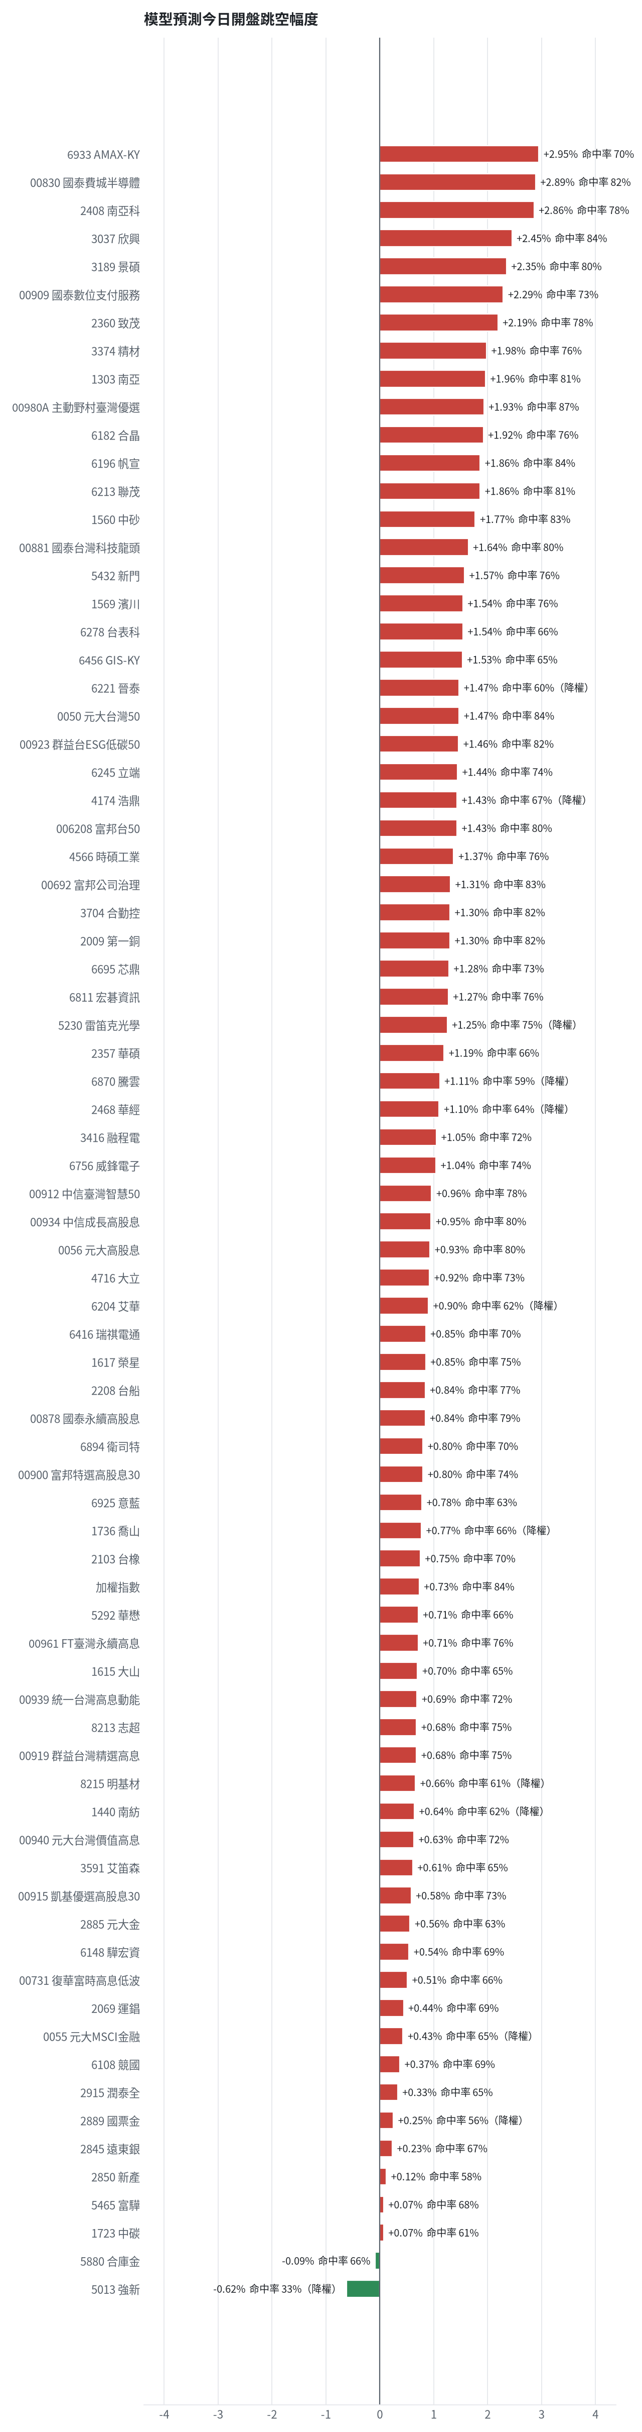
台股開盤預測（美股 → 台股）
• Ridge 迴歸：費半、那指期、台積電 ADR、VIX、匯率、產業對應美股
• 命中率＝樣本外方向命中率
• 低於 55% 或不如基準者降權
台股投資競賽 盤前報告 2026-10-28 | 19

Slide 20
交易建議總表
動作 | 標的 | 數量 | 限價 | 停損 | 金額 | 權重
賣出 | 穩健｜5880 合庫金 | 24 張 | 28.5 | - | 691,200 | -
賣出 | 穩健｜2889 國票金 | 40 張+416股 | 16.85 | - | 689,093 | -
賣出 | 穩健｜2845 遠東銀 | 36 張+71股 | 13.25 | - | 483,351 | -
賣出 | 穩健｜2915 潤泰全 | 7 張+173股 | 57.2 | - | 414,599 | -
賣出 | 進攻｜3189 景碩 | 1 張+639股 | 931.0 | - | 1,542,299 | -
賣出 | 進攻｜3591 艾笛森 | 20 張+528股 | 26.55 | - | 551,177 | -
賣出 | 進攻｜1560 中砂 | 1 張+91股 | 823.0 | - | 907,712 | -
賣出 | 進攻｜6196 帆宣 | 2 張+150股 | 578.0 | - | 1,255,600 | -
賣出 | 進攻｜6213 聯茂 | 1 張 | 738.0 | - | 746,000 | -
賣出 | 進攻｜2103 台橡 | 3 張 | 27.95 | - | 84,750 | -
賣出 | 穩健｜2360 致茂 | 0 張+8股 | 1935.0 | - | 15,640 | -
賣出 | 進攻｜6182 合晶 | 1 張 | 100.5 | - | 102,000 | -
賣出 | 進攻｜3037 欣興 | 0 張+570股 | 1045.0 | - | 604,200 | -
買進 | 穩健｜1736 喬山 | 3 張+298股 | 122.5 | 115.0 | 404,005 | 4.8%
台股投資競賽 盤前報告 2026-10-28 | 20

Slide 21
賣出 5880 合庫金｜24 張
賣出原因
• 換股計畫 → 獲利換股：已獲利 +63,905 元（+10.19%）先入袋；這檔一個月預期只剩 +1.70%，轉買 00731 復華富時高息低波（預期 +6.59%）扣除換股成本後多 4.30%（門檻 1.0%），且收正報酬機率不低於原標的
為何賣這個股數
• 全數賣出 24 張（24,000 股），回收資金約 691,200 元，依分數重新配置到同一籃的買進候選（最佳替換標的 00731 復華富時高息低波，實際買進股數受單一標的與產業上限約束，見買進明細）；部分換股會讓兩檔都表現平庸，因此一次換完
• 賣出後剩餘 0 股
台股投資競賽 盤前報告 2026-10-28 | 21

Slide 22
賣出 2889 國票金｜40 張 + 416 股
賣出原因
• 換股計畫 → 獲利換股：已獲利 +40,846 元（+6.30%）先入袋；這檔一個月預期只剩 +1.89%，轉買 00731 復華富時高息低波（預期 +6.59%）扣除換股成本後多 4.12%（門檻 1.0%），且收正報酬機率不低於原標的
為何賣這個股數
• 全數賣出 40 張又 416 股（共 40,416 股），回收資金約 689,093 元，依分數重新配置到同一籃的買進候選（最佳替換標的 00731 復華富時高息低波，實際買進股數受單一標的與產業上限約束，見買進明細）；部分換股會讓兩檔都表現平庸，因此一次換完
• 賣出後剩餘 0 股
台股投資競賽 盤前報告 2026-10-28 | 22

Slide 23
賣出 2845 遠東銀｜36 張 + 71 股
賣出原因
• 換股計畫 → 獲利換股：已獲利 +15,543 元（+3.32%）先入袋；這檔一個月預期只剩 +1.14%，轉買 00731 復華富時高息低波（預期 +6.59%）扣除換股成本後多 4.87%（門檻 1.0%），且收正報酬機率不低於原標的
為何賣這個股數
• 全數賣出 36 張又 71 股（共 36,071 股），回收資金約 483,351 元，依分數重新配置到同一籃的買進候選（最佳替換標的 00731 復華富時高息低波，實際買進股數受單一標的與產業上限約束，見買進明細）；部分換股會讓兩檔都表現平庸，因此一次換完
• 賣出後剩餘 0 股
台股投資競賽 盤前報告 2026-10-28 | 23

Slide 24
賣出 2915 潤泰全｜7 張 + 173 股
賣出原因
• 換股計畫 → 獲利換股：已獲利 +1,850 元（+0.45%）先入袋；這檔一個月預期只剩 +1.64%，轉買 00731 復華富時高息低波（預期 +6.59%）扣除換股成本後多 4.36%（門檻 1.0%），且收正報酬機率不低於原標的
為何賣這個股數
• 全數賣出 7 張又 173 股（共 7,173 股），回收資金約 414,599 元，依分數重新配置到同一籃的買進候選（最佳替換標的 00731 復華富時高息低波，實際買進股數受單一標的與產業上限約束，見買進明細）；部分換股會讓兩檔都表現平庸，因此一次換完
• 賣出後剩餘 0 股
台股投資競賽 盤前報告 2026-10-28 | 24

Slide 25
賣出 3189 景碩｜1 張 + 639 股
賣出原因
• 觸發停損：收盤 941.00 元 ≤ 停損價 999.00 元（成本 1084.26 元，損益 -13.21%）；同時風險警示：已跌破停損價 999.0（目前 941.0）：依紀律全數出場
為何賣這個股數
• 停損一律全數出場，避免虧損擴大；紀律優先於預測
• 賣出後剩餘 0 股
台股投資競賽 盤前報告 2026-10-28 | 25

Slide 26
賣出 3591 艾笛森｜20 張 + 528 股
賣出原因
• 虧損補回計畫 → 換股：6870 騰雲 扣除換股成本後的預期報酬比續抱高 1.96%（門檻 1.0%），且創新高機率不低於原標的 → 換股補回虧損較快；回收資金依綜合分數配置到買進候選，各檔仍受單一標的與產業上限約束
為何賣這個股數
• 全數賣出 20 張又 528 股（共 20,528 股），回收資金約 551,177 元，依分數重新配置到同一籃的買進候選（最佳替換標的 6870 騰雲，實際買進股數受單一標的與產業上限約束，見買進明細）；部分換股會讓兩檔都表現平庸，因此一次換完
• 賣出後剩餘 0 股
台股投資競賽 盤前報告 2026-10-28 | 26

Slide 27
賣出 1560 中砂｜1 張 + 91 股
賣出原因
• 觸發停損：收盤 832.00 元 ≤ 停損價 936.69 元（成本 1017.82 元，損益 -18.26%）；同時風險警示：已跌破停損價 936.69（目前 832.0）：依紀律全數出場；法人近 5 日賣超 973 張，籌碼轉弱
為何賣這個股數
• 停損一律全數出場，避免虧損擴大；紀律優先於預測
• 賣出後剩餘 0 股
台股投資競賽 盤前報告 2026-10-28 | 27

Slide 28
賣出 6196 帆宣｜2 張 + 150 股
賣出原因
• 觸發停損：收盤 584.00 元 ≤ 停損價 599.23 元（成本 634.77 元，損益 -8.00%）；同時風險警示：已跌破停損價 599.23（目前 584.0）：依紀律全數出場
為何賣這個股數
• 停損一律全數出場，避免虧損擴大；紀律優先於預測
• 賣出後剩餘 0 股
台股投資競賽 盤前報告 2026-10-28 | 28

Slide 29
賣出 6213 聯茂｜1 張
賣出原因
• 換股計畫 → 獲利換股：已獲利 +18,965 元（+2.61%）先入袋；這檔一個月預期只剩 +5.75%，轉買 6870 騰雲（預期 +12.50%）扣除換股成本後多 6.17%（門檻 1.0%），且創新高機率不低於原標的
為何賣這個股數
• 全數賣出 1 張（1,000 股），回收資金約 746,000 元，依分數重新配置到同一籃的買進候選（最佳替換標的 6870 騰雲，實際買進股數受單一標的與產業上限約束，見買進明細）；部分換股會讓兩檔都表現平庸，因此一次換完
• 賣出後剩餘 0 股
台股投資競賽 盤前報告 2026-10-28 | 29

Slide 30
賣出 2103 台橡｜3 張
賣出原因
• 虧損補回計畫 → 換股：6870 騰雲 扣除換股成本後的預期報酬比續抱高 8.42%（門檻 1.0%），且創新高機率不低於原標的 → 換股補回虧損較快；回收資金依綜合分數配置到買進候選，各檔仍受單一標的與產業上限約束
為何賣這個股數
• 全數賣出 3 張（3,000 股），回收資金約 84,750 元，依分數重新配置到同一籃的買進候選（最佳替換標的 6870 騰雲，實際買進股數受單一標的與產業上限約束，見買進明細）；部分換股會讓兩檔都表現平庸，因此一次換完
• 賣出後剩餘 0 股
台股投資競賽 盤前報告 2026-10-28 | 30

Slide 31
賣出 2360 致茂｜0 張 + 8 股
賣出原因
• 觸發停損：收盤 1955.00 元 ≤ 停損價 2069.91 元（成本 2365.62 元，損益 -17.36%）；同時風險警示：已跌破停損價 2069.91（目前 1955.0）：依紀律全數出場；負面新聞：董事會決議辦理現金增資發行普通股參與發行海外存託憑證；股價偏弱，減碼三分之一；法人近 5 日賣超 1,419 張，籌碼轉弱
為何賣這個股數
• 停損一律全數出場，避免虧損擴大；紀律優先於預測
• 賣出後剩餘 0 股
台股投資競賽 盤前報告 2026-10-28 | 31

Slide 32
賣出 6182 合晶｜1 張
賣出原因
• 虧損補回計畫 → 換股：6870 騰雲 扣除換股成本後的預期報酬比續抱高 7.16%（門檻 1.0%），且創新高機率不低於原標的 → 換股補回虧損較快；回收資金依綜合分數配置到買進候選，各檔仍受單一標的與產業上限約束；同時風險警示：負面新聞：董事會決議辦理現金增資發行新股及發行國內無擔保轉換公司債；股價偏弱，減碼三分之一
為何賣這個股數
• 全數賣出 1 張（1,000 股），回收資金約 102,000 元，依分數重新配置到同一籃的買進候選（最佳替換標的 6870 騰雲，實際買進股數受單一標的與產業上限約束，見買進明細）；部分換股會讓兩檔都表現平庸，因此一次換完
• 賣出後剩餘 0 股
台股投資競賽 盤前報告 2026-10-28 | 32

Slide 33
賣出 3037 欣興｜0 張 + 570 股
賣出原因
• 虧損補回計畫 → 換股：6870 騰雲 扣除換股成本後的預期報酬比續抱高 7.61%（門檻 1.0%），且創新高機率不低於原標的 → 換股補回虧損較快；回收資金依綜合分數配置到買進候選，各檔仍受單一標的與產業上限約束
為何賣這個股數
• 全數賣出 570 股（零股），回收資金約 604,200 元，依分數重新配置到同一籃的買進候選（最佳替換標的 6870 騰雲，實際買進股數受單一標的與產業上限約束，見買進明細）；部分換股會讓兩檔都表現平庸，因此一次換完
• 賣出後剩餘 0 股
台股投資競賽 盤前報告 2026-10-28 | 33

Slide 34
買進【穩健籃】1736 喬山｜3 張 + 298 股｜限價 122.5
• 買進 喬山 3,298 股，限價 122.5，停損 115.0。
為何選擇這檔
【穩健籃】穩健分數 +0.84 達門檻（+0.20）；一個月收正報酬機率 58.7%、預期最大回檔 -5.8%，且未過熱
• 穩健模型：未來一個月收正報酬機率 58.7%（全市場基準 51.8%），預期最大回檔 -5.8%（回檔幅度排名全市場最小的前 3%）
• 持有到比賽結束（約 40 個交易日）：收正報酬機率 60.8%、預期報酬 +14.4%（模型估計，不是保證）
• 風險：60 日 β = -0.07（大盤漲跌 1% 時約變動 -0.07%），日波動 1.48%
為何是這個股數
• 籃子配置：穩健籃佔目標持股 25% → 目標金額 1,910,283 元（已持有 73,200 元）
• 風險預算：總資產 8,490,148 元 × 每筆風險 0.8% × 信心係數 1.50（由穩健分數 +0.84 換算）= 101,882 元
• 停損距離：取 2×ATR14 = 7.29 與距 10 日低點 120.00 的距離 2.50 之較大者 = 7.29 元（進場 122.50 → 停損 115.00 元，5.9%）
• 風險法可買股數 = 101,882 ÷ 7.29 = 13,984 股
• 受「流動性上限（20 日均量 417 張 × 2%）」限制，下修至 8,345 股
• 穩健籃合計超過籃子上限，等比例下修 5,046 股
• 進場價：穩健籃不追價：限價取預測開盤價 123.44 與前一日收盤 122.5 的較低者 = 122.5
• 取整後：3 張又 298 股（共 3,298 股），金額約 404,005 元，佔總資產 4.8%
多買／少買原因
【多買】穩健分數 +0.84 高，信心係數 1.50 ≥ 1 放大部位
【多買】日均波動（ATR）3.0%，波動溫和 → 可承擔較多股數
【少買】成交量不足，為避免衝擊價格而少買
【少買】一個月收正報酬機率 58.7%，勝率普通
【少買】預期最大回檔 -5.8%，下檔風險偏大
出場計畫（賣出條件與張數）
• 停損：收盤跌破 115.00 元全數賣出 3 張又 298 股（共 3,298 股）
• 訊號轉弱（穩健分數 ≤ -0.30）先減碼一半
• 結單轉股：持有滿 10 個交易日後，綜合排名出現扣成本後預期多 1% 以上的股票就全部賣出換股；獲利已達 10% 時多 2% 就可以當天換
台股投資競賽 盤前報告 2026-10-28 | 34

Slide 35
買進【穩健籃】5292 華懋｜1 張 + 671 股｜限價 233.5
• 買進 華懋 1,671 股，限價 233.5，停損 213.5。
為何選擇這檔
【穩健籃】穩健分數 +0.72 達門檻（+0.20）；一個月收正報酬機率 61.2%、預期最大回檔 -8.5%，且未過熱
• 穩健模型：未來一個月收正報酬機率 61.2%（全市場基準 51.8%），預期最大回檔 -8.5%（回檔幅度排名全市場最小的前 21%）
• 持有到比賽結束（約 40 個交易日）：收正報酬機率 64.1%、預期報酬 +15.9%（模型估計，不是保證）
• 風險：60 日 β = 0.63（大盤漲跌 1% 時約變動 0.63%），日波動 2.01%
為何是這個股數
• 籃子配置：穩健籃佔目標持股 25% → 目標金額 1,910,283 元（已持有 73,200 元）
• 風險預算：總資產 8,490,148 元 × 每筆風險 0.8% × 信心係數 1.40（由穩健分數 +0.72 換算）= 94,835 元
• 停損距離：取 2×ATR14 = 19.57 與距 10 日低點 230.50 的距離 3.00 之較大者 = 19.57 元（進場 233.50 → 停損 213.50 元，8.4%）
• 風險法可買股數 = 94,835 ÷ 19.57 = 4,846 股
• 受「流動性上限（20 日均量 211 張 × 2%）」限制，下修至 4,230 股
• 穩健籃合計超過籃子上限，等比例下修 2,558 股
• 進場價：穩健籃不追價：限價取預測開盤價 235.15 與前一日收盤 233.5 的較低者 = 233.5
• 取整後：1 張又 671 股（共 1,671 股），金額約 390,178 元，佔總資產 4.6%
多買／少買原因
【多買】穩健分數 +0.72 高，信心係數 1.40 ≥ 1 放大部位
【多買】一個月收正報酬機率 61.2%，可提高「正報酬晉級」機率
【少買】日均波動（ATR）4.2%，波動大 → 停損距離遠 → 股數少
【少買】成交量不足，為避免衝擊價格而少買
【少買】預期最大回檔 -8.5%，下檔風險偏大
出場計畫（賣出條件與張數）
• 停損：收盤跌破 213.50 元全數賣出 1 張又 671 股（共 1,671 股）
• 訊號轉弱（穩健分數 ≤ -0.30）先減碼一半
• 結單轉股：持有滿 10 個交易日後，綜合排名出現扣成本後預期多 1% 以上的股票就全部賣出換股；獲利已達 10% 時多 2% 就可以當天換
台股投資競賽 盤前報告 2026-10-28 | 35

Slide 36
買進【穩健籃】2885 元大金｜7 張 + 986 股｜限價 73.1
• 買進 元大金 7,986 股，限價 73.1，停損 68.5。
為何選擇這檔
【穩健籃】穩健分數 +0.67 達門檻（+0.20）；一個月收正報酬機率 61.2%、預期最大回檔 -6.6%，且未過熱
• 穩健模型：未來一個月收正報酬機率 61.2%（全市場基準 51.8%），預期最大回檔 -6.6%（回檔幅度排名全市場最小的前 8%）
• 持有到比賽結束（約 40 個交易日）：收正報酬機率 65.0%、預期報酬 +5.2%（模型估計，不是保證）
• 風險：60 日 β = 0.65（大盤漲跌 1% 時約變動 0.65%），日波動 1.51%
為何是這個股數
• 籃子配置：穩健籃佔目標持股 25% → 目標金額 1,910,283 元（已持有 73,200 元）
• 風險預算：總資產 8,490,148 元 × 每筆風險 0.8% × 信心係數 1.34（由穩健分數 +0.67 換算）= 90,929 元
• 停損距離：取 2×ATR14 = 3.64 與距 10 日低點 68.60 的距離 4.50 之較大者 = 4.50 元（進場 73.10 → 停損 68.50 元，6.2%）
• 風險法可買股數 = 90,929 ÷ 4.50 = 20,207 股
• 穩健籃合計超過籃子上限，等比例下修 12,220 股
• 進場價：穩健籃不追價：限價取預測開盤價 73.61 與前一日收盤 73.19999694824219 的較低者 = 73.1
• 取整後：7 張又 986 股（共 7,986 股），金額約 583,777 元，佔總資產 6.9%
多買／少買原因
【多買】穩健分數 +0.67 高，信心係數 1.34 ≥ 1 放大部位
【多買】日均波動（ATR）2.5%，波動溫和 → 可承擔較多股數
【多買】法人連續買超 3 日，籌碼穩定
【多買】一個月收正報酬機率 61.2%，可提高「正報酬晉級」機率
【多買】月營收年增 +22.7%，基本面支撐
【少買】預期最大回檔 -6.6%，下檔風險偏大
出場計畫（賣出條件與張數）
• 停損：收盤跌破 68.50 元全數賣出 7 張又 986 股（共 7,986 股）
• 訊號轉弱（穩健分數 ≤ -0.30）先減碼一半
• 結單轉股：持有滿 10 個交易日後，綜合排名出現扣成本後預期多 1% 以上的股票就全部賣出換股；獲利已達 10% 時多 2% 就可以當天換
台股投資競賽 盤前報告 2026-10-28 | 36

Slide 37
買進【穩健籃】2889 國票金｜39 張｜限價 17.0
• 買進 國票金 39,000 股，限價 17.0，停損 16.35。
為何選擇這檔
【穩健籃】穩健分數 +0.64 達門檻（+0.20）；一個月收正報酬機率 60.2%、預期最大回檔 -7.8%，且未過熱
• 穩健模型：未來一個月收正報酬機率 60.2%（全市場基準 51.8%），預期最大回檔 -7.8%（回檔幅度排名全市場最小的前 16%）
• 持有到比賽結束（約 40 個交易日）：收正報酬機率 60.0%、預期報酬 +5.7%（模型估計，不是保證）
• 風險：60 日 β = -0.10（大盤漲跌 1% 時約變動 -0.10%），日波動 0.95%
為何是這個股數
• 籃子配置：穩健籃佔目標持股 25% → 目標金額 1,910,283 元（已持有 73,200 元）
• 風險預算：總資產 8,490,148 元 × 每筆風險 0.8% × 信心係數 1.29（由穩健分數 +0.64 換算）= 87,958 元
• 停損距離：取 2×ATR14 = 0.56 與距 10 日低點 16.35 的距離 0.65 之較大者 = 0.65 元（進場 17.00 → 停損 16.35 元，3.8%）
• 風險法可買股數 = 87,958 ÷ 0.65 = 135,320 股
• 受「穩健籃單檔上限 20%」限制，下修至 99,884 股
• 穩健籃合計超過籃子上限，等比例下修 60,405 股
• 受可用資金限制，實際買 39,000 股
• 進場價：穩健籃不追價：限價取預測開盤價 17.09 與前一日收盤 17.049999237060547 的較低者 = 17.0
• 取整後：39 張（39,000 股），金額約 663,000 元，佔總資產 7.8%
• 零股 479 股只有 8,143 元，低於 14,035 元會被最低手續費 20 元拉高費率（約 0.25%），所以不買零股
多買／少買原因
【多買】穩健分數 +0.64 高，信心係數 1.29 ≥ 1 放大部位
【多買】日均波動（ATR）1.6%，波動溫和 → 可承擔較多股數
【多買】一個月收正報酬機率 60.2%，可提高「正報酬晉級」機率
【多買】月營收年增 +23.9%，基本面支撐
【少買】已達穩健籃單檔上限，分散風險
【少買】預期最大回檔 -7.8%，下檔風險偏大
出場計畫（賣出條件與張數）
• 停損：收盤跌破 16.35 元全數賣出 39 張（39,000 股）
• 訊號轉弱（穩健分數 ≤ -0.30）先減碼一半
• 結單轉股：持有滿 10 個交易日後，綜合排名出現扣成本後預期多 1% 以上的股票就全部賣出換股；獲利已達 10% 時多 2% 就可以當天換
台股投資競賽 盤前報告 2026-10-28 | 37

Slide 38
買進【進攻籃】6221 晉泰｜29 張｜限價 40.8
• 買進 晉泰 29,000 股，限價 40.8，停損 36.7。
為何選擇這檔
【進攻籃】綜合分數 +0.80 達門檻（+0.30）；一個月模型預期超額報酬排名全市場前 1%、創新高機率 90.7%
• 一個月模型：創 52 週新高機率 90.7%（全市場基準 17.9%，排名前 2%），預期超額報酬 +10.49%（排名前 1%）
• 距 52 週高點 -2.4%（52 週高 40.96，現價 40.0），正處於創高區
• 動能：近 20 日 +30.9%、近 60 日 +87.4%，相對大盤 20 日 +34.5%、60 日 +76.5%
為何是這個股數
• 籃子配置：進攻籃佔目標持股 75% → 目標金額 5,730,850 元（已持有 0 元）
• 風險預算：總資產 8,490,148 元 × 每筆風險 0.8% × 信心係數 1.50（由綜合分數 +0.80 換算）= 101,712 元
• 停損距離：取 2×ATR14 = 4.90 與距 10 日低點 31.30 的距離 9.50 之較大者，但不超過進場價 10%（4.08） = 4.08 元（進場 40.80 → 停損 36.70 元，10.0%）
• 風險法可買股數 = 101,712 ÷ 4.08 = 24,929 股
• 為補足進攻籃目標金額上調 4,181 股
• 受可用資金限制，實際買 29,000 股
• 進場價：限價 = 預測開盤價 40.59 × (1 + 0.5%) = 40.8，提高成交機率
• 取整後：29 張（29,000 股），金額約 1,183,200 元，佔總資產 13.9%
• 零股 109 股只有 4,447 元，低於 14,035 元會被最低手續費 20 元拉高費率（約 0.45%），所以不買零股
多買／少買原因
【多買】綜合分數 +0.80 高，信心係數 1.50 ≥ 1 放大部位
【多買】法人連續買超 3 日，籌碼穩定
【多買】一個月內創新高機率 90.7%，勝率高可多配置
【多買】月營收年增 +47.3%，基本面支撐
【少買】日均波動（ATR）6.1%，波動大 → 停損距離遠 → 股數少
【少買】此檔開盤預測模型回測命中率未達門檻，預測權重已降低
出場計畫（賣出條件與張數）
• 一個月目標：突破 52 週高點 40.96 元（距現價 2.4%）即確認創新高，續抱讓獲利奔跑
• 停損：收盤跌破 36.70 元全數賣出 29 張（29,000 股）
• 訊號轉弱（綜合分數 ≤ -0.30）先減碼一半
台股投資競賽 盤前報告 2026-10-28 | 38

Slide 39
買進【進攻籃】6756 威鋒電子｜9 張 + 201 股｜限價 123.5
• 買進 威鋒電子 9,201 股，限價 123.5，停損 111.0。
為何選擇這檔
【進攻籃】綜合分數 +0.78 達門檻（+0.30）；一個月模型預期超額報酬排名全市場前 3%、創新高機率 62.4%
• 一個月模型：創 52 週新高機率 62.4%（全市場基準 17.9%，排名前 9%），預期超額報酬 +8.14%（排名前 3%）
• 距 52 週高點 -9.7%（52 週高 134.5，現價 121.5）
• 動能：近 20 日 +24.5%、近 60 日 +35.4%，相對大盤 20 日 +28.1%、60 日 +24.6%
為何是這個股數
• 籃子配置：進攻籃佔目標持股 75% → 目標金額 5,730,850 元（已持有 0 元）
• 風險預算：總資產 8,490,148 元 × 每筆風險 0.8% × 信心係數 1.47（由綜合分數 +0.78 換算）= 99,759 元
• 停損距離：取 2×ATR14 = 13.07 與距 10 日低點 91.80 的距離 31.70 之較大者，但不超過進場價 10%（12.35） = 12.35 元（進場 123.50 → 停損 111.00 元，10.0%）
• 風險法可買股數 = 99,759 ÷ 12.35 = 8,078 股
• 為補足進攻籃目標金額上調 1,124 股
• 進場價：限價 = 預測開盤價 122.77 × (1 + 0.5%) = 123.5，提高成交機率
• 取整後：9 張又 201 股（共 9,201 股），金額約 1,136,324 元，佔總資產 13.4%
多買／少買原因
【多買】綜合分數 +0.78 高，信心係數 1.47 ≥ 1 放大部位
【多買】一個月內創新高機率 62.4%，勝率高可多配置
【多買】月營收年增 +66.2%，基本面支撐
【少買】日均波動（ATR）5.4%，波動大 → 停損距離遠 → 股數少
出場計畫（賣出條件與張數）
• 一個月目標：突破 52 週高點 134.5 元（距現價 9.7%）即確認創新高，續抱讓獲利奔跑
• 停損：收盤跌破 111.00 元全數賣出 9 張又 201 股（共 9,201 股）
• 訊號轉弱（綜合分數 ≤ -0.30）先減碼一半
台股投資競賽 盤前報告 2026-10-28 | 39

Slide 40
買進【進攻籃】6456 GIS-KY｜11 張 + 735 股｜限價 99.8
• 買進 GIS-KY 11,735 股，限價 99.8，停損 89.8。
為何選擇這檔
【進攻籃】綜合分數 +0.78 達門檻（+0.30）；一個月模型預期超額報酬排名全市場前 4%、創新高機率 68.5%
• 一個月模型：創 52 週新高機率 68.5%（全市場基準 17.9%，排名前 7%），預期超額報酬 +7.74%（排名前 4%）
• 距 52 週高點 -9.4%（52 週高 108.0，現價 97.8）
• 動能：近 20 日 +32.9%、近 60 日 +70.4%，相對大盤 20 日 +36.4%、60 日 +59.6%
為何是這個股數
• 籃子配置：進攻籃佔目標持股 75% → 目標金額 5,730,850 元（已持有 0 元）
• 風險預算：總資產 8,490,148 元 × 每筆風險 0.8% × 信心係數 1.47（由綜合分數 +0.78 換算）= 99,759 元
• 停損距離：取 2×ATR14 = 15.90 與距 10 日低點 83.30 的距離 16.50 之較大者，但不超過進場價 10%（9.98） = 9.98 元（進場 99.80 → 停損 89.80 元，10.0%）
• 風險法可買股數 = 99,759 ÷ 9.98 = 9,996 股
• 為補足進攻籃目標金額上調 1,739 股
• 進場價：限價 = 預測開盤價 99.29 × (1 + 0.5%) = 99.8，提高成交機率
• 取整後：11 張又 735 股（共 11,735 股），金額約 1,171,153 元，佔總資產 13.8%
多買／少買原因
【多買】綜合分數 +0.78 高，信心係數 1.47 ≥ 1 放大部位
【多買】一個月內創新高機率 68.5%，勝率高可多配置
【多買】月營收年增 +30.8%，基本面支撐
【少買】日均波動（ATR）8.1%，波動大 → 停損距離遠 → 股數少
出場計畫（賣出條件與張數）
• 一個月目標：突破 52 週高點 108.0 元（距現價 9.4%）即確認創新高，續抱讓獲利奔跑
• 停損：收盤跌破 89.80 元全數賣出 11 張又 735 股（共 11,735 股）
• 訊號轉弱（綜合分數 ≤ -0.30）先減碼一半
台股投資競賽 盤前報告 2026-10-28 | 40

Slide 41
買進【進攻籃】2069 運錩｜34 張｜限價 29.15
• 買進 運錩 34,000 股，限價 29.15，停損 26.2。
為何選擇這檔
【進攻籃】綜合分數 +0.75 達門檻（+0.30）；一個月模型預期超額報酬排名全市場前 0%、創新高機率 75.9%
• 一個月模型：創 52 週新高機率 75.9%（全市場基準 17.9%，排名前 6%），預期超額報酬 +11.24%（排名前 0%）
• 距 52 週高點 -4.0%（52 週高 30.05，現價 28.85）
• 動能：近 20 日 +12.7%、近 60 日 +61.2%，相對大盤 20 日 +16.3%、60 日 +50.4%
為何是這個股數
• 籃子配置：進攻籃佔目標持股 75% → 目標金額 5,730,850 元（已持有 0 元）
• 風險預算：總資產 8,490,148 元 × 每筆風險 0.8% × 信心係數 1.44（由綜合分數 +0.75 換算）= 97,467 元
• 停損距離：取 2×ATR14 = 2.29 與距 10 日低點 23.70 的距離 5.45 之較大者，但不超過進場價 10%（2.92） = 2.92 元（進場 29.15 → 停損 26.20 元，10.0%）
• 風險法可買股數 = 97,467 ÷ 2.92 = 33,436 股
• 為補足進攻籃目標金額上調 840 股
• 受可用資金限制，實際買 34,000 股
• 進場價：限價 = 預測開盤價 28.98 × (1 + 0.5%) = 29.15，提高成交機率
• 取整後：34 張（34,000 股），金額約 991,100 元，佔總資產 11.7%
• 零股 276 股只有 8,045 元，低於 14,035 元會被最低手續費 20 元拉高費率（約 0.25%），所以不買零股
多買／少買原因
【多買】綜合分數 +0.75 高，信心係數 1.44 ≥ 1 放大部位
【多買】一個月內創新高機率 75.9%，勝率高可多配置
【少買】日均波動（ATR）4.0%，波動大 → 停損距離遠 → 股數少
出場計畫（賣出條件與張數）
• 一個月目標：突破 52 週高點 30.05 元（距現價 4.0%）即確認創新高，續抱讓獲利奔跑
• 停損：收盤跌破 26.20 元全數賣出 34 張（34,000 股）
• 訊號轉弱（綜合分數 ≤ -0.30）先減碼一半
台股投資競賽 盤前報告 2026-10-28 | 41

Slide 42
買進【進攻籃】6416 瑞祺電通｜9 張 + 931 股｜限價 124.5
• 買進 瑞祺電通 9,931 股，限價 124.5，停損 113.5。
為何選擇這檔
【進攻籃】綜合分數 +0.73 達門檻（+0.30）；一個月模型預期超額報酬排名全市場前 9%、創新高機率 65.4%
• 一個月模型：創 52 週新高機率 65.4%（全市場基準 17.9%，排名前 8%），預期超額報酬 +6.23%（排名前 9%）
• 距 52 週高點 -5.0%（52 週高 129.0，現價 122.5）
• 動能：近 20 日 +6.1%、近 60 日 +27.9%，相對大盤 20 日 +9.6%、60 日 +17.1%
為何是這個股數
• 籃子配置：進攻籃佔目標持股 75% → 目標金額 5,730,850 元（已持有 0 元）
• 風險預算：總資產 8,490,148 元 × 每筆風險 0.8% × 信心係數 1.41（由綜合分數 +0.73 換算）= 95,684 元
• 停損距離：取 2×ATR14 = 10.57 與距 10 日低點 115.50 的距離 9.00 之較大者 = 10.57 元（進場 124.50 → 停損 113.50 元，8.5%）
• 風險法可買股數 = 95,684 ÷ 10.57 = 9,051 股
• 為補足進攻籃目標金額上調 880 股
• 進場價：限價 = 預測開盤價 123.54 × (1 + 0.5%) = 124.5，提高成交機率
• 取整後：9 張又 931 股（共 9,931 股），金額約 1,236,410 元，佔總資產 14.6%
多買／少買原因
【多買】綜合分數 +0.73 高，信心係數 1.41 ≥ 1 放大部位
【多買】法人連續買超 5 日，籌碼穩定
【多買】一個月內創新高機率 65.4%，勝率高可多配置
【多買】月營收年增 +59.2%，基本面支撐
【少買】日均波動（ATR）4.3%，波動大 → 停損距離遠 → 股數少
出場計畫（賣出條件與張數）
• 一個月目標：突破 52 週高點 129.0 元（距現價 5.0%）即確認創新高，續抱讓獲利奔跑
• 停損：收盤跌破 113.50 元全數賣出 9 張又 931 股（共 9,931 股）
• 訊號轉弱（綜合分數 ≤ -0.30）先減碼一半
台股投資競賽 盤前報告 2026-10-28 | 42

Slide 43
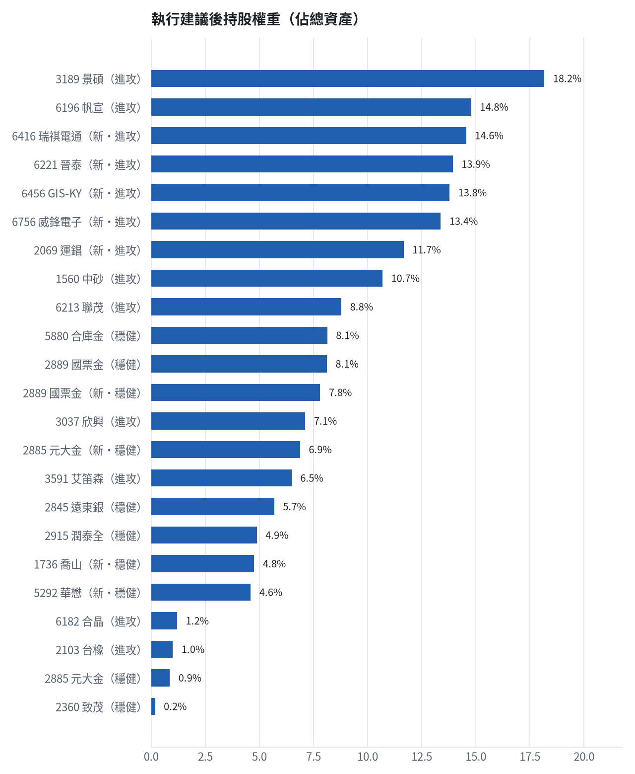
執行後持股配置
• 期貨戶轉入證券戶：675,300 元
台股投資競賽 盤前報告 2026-10-28 | 43

Slide 44
競賽規則檢查
項目 | 結果 | 說明
禁止交易權證 | 通過 | 無權證標的
目前持股率 ≥ 70% | 通過 | 目前 96.1%（每日收盤檢查，未達扣報酬率 0.2%）
執行建議後持股率 ≥ 70% | 通過 | 預估 93.3%（目標 90%）；注意只算實際成交，掛單未成交不算
交易過的標的 ≥ 5（每日收盤追蹤） | 通過 | 已成交 14 檔＋本次建議 = 21 檔；執行後持有 9 檔（未達每次扣報酬率 0.2%）
總交易筆數 ≥ 10 | 通過 | 累計 88 筆＋本次建議 22 筆 = 110 筆；剩餘 23 個交易日
融資借款在自訂上限內 | 通過 | 融資借款 0 元 / 上限 2,547,045 元（總資產 30%）
累積報酬為正（才列入排名） | 注意 | 目前累積報酬 -15.10%
台股投資競賽 盤前報告 2026-10-28 | 44

Slide 45
模型健康度與調整 Agent
指標 | 樣本 | 表現
大盤隔夜跳空命中率 | 30 | 86.7%
個股隔夜跳空命中率 | 1025 | 72.9%
一個月推薦實際超額報酬 | 1112 | +0.88%
一個月推薦實際創新高比例 | 1112 | 44.7%
回測：前 20 名創新高率 / 基準 | 4 | 88.9% / 30.3%
回測：前 20 名月超額報酬 | 4 | +7.84%
• 目前未偵測到重大失誤，參數維持不變
台股投資競賽 盤前報告 2026-10-28 | 45

Slide 46
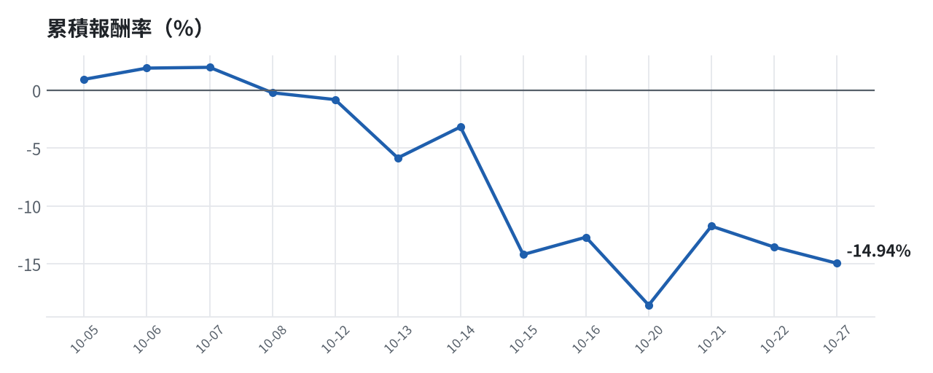
累積報酬走勢
台股投資競賽 盤前報告 2026-10-28 | 46

